Slide 1
404 Not Found
Dozenten: Prof. Dr. Paul Grimm Prof. Dr. Yvonne Jung
Teammitglieder: Ramón Wilhelm
Katharina Kahlert
Meltem Özkul

Slide 2
Gliederung
Kurzbeschreibung
Skizzen
Terminplan
Risiko

Slide 3
Kurzbeschreibung
Die kleine Schlange Nimmersatt braucht deine Hilfe, sie findet ihr Futter nicht in dieser riesen großen Welt. Führe sie zu ihrem Futter, doch gib acht es liegt auch ab und an was auf dem Weg, was Nimmersatt nicht verträgt!
404-Not Found Group bringt das historisch bekannte Spiel Snake wieder auf den Markt. Mit neuen Features wird das Spiel zu einem kleinen Abenteuer.

Slide 4
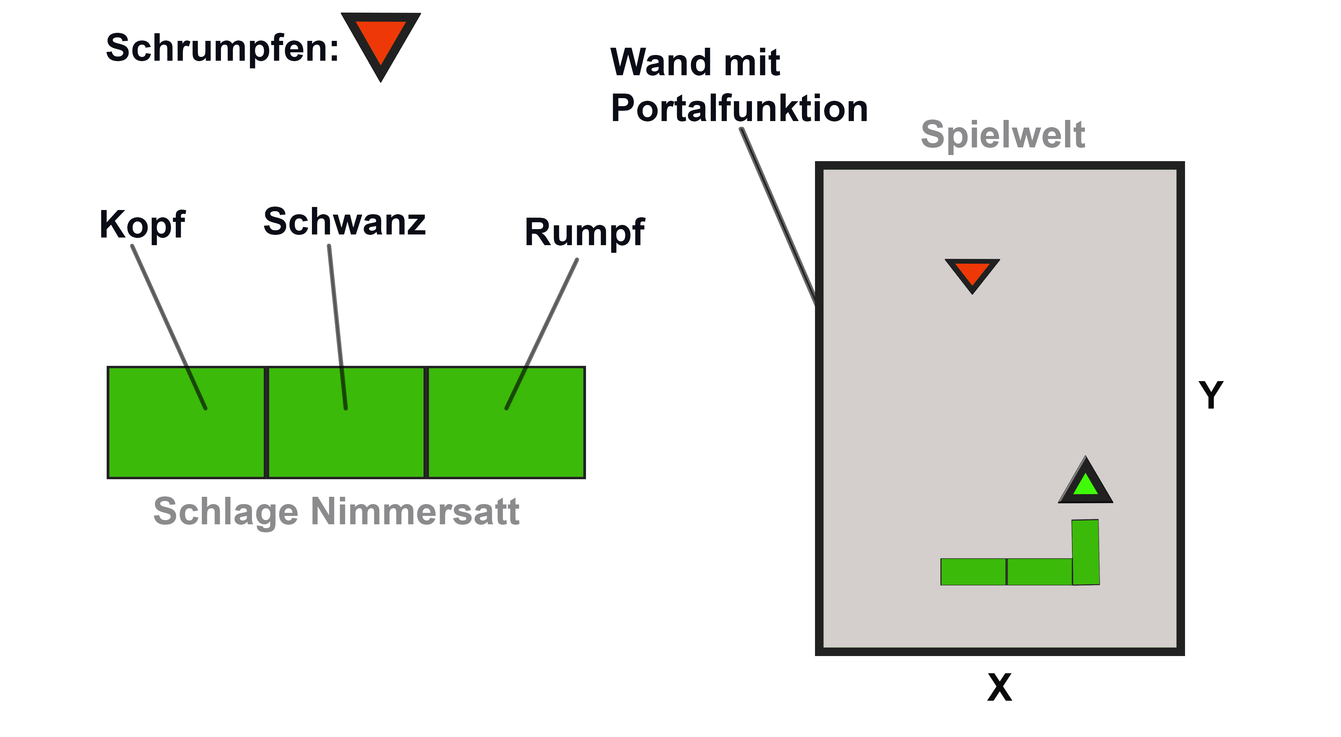
Skizzen

Slide 5
Terminplan
Termin | Meilenstein | Aufgabe | Verantwortlichkeit
12.07.2015 | 1. | -Three.js kennenlernen -HTML-Gerüst -Modelle | Meltem Özkul
Bis 31.07.2015 |  | -Prüfungswochen
23.08.2015 | 2. | -Navigation und Steuerung -Wachsen und Schrumpfen -Essen | Meltem Özkul Katharina Kahlert Ramón wilhelm
13.09.2015 | 3. | -Menü und Anleitung, Wände, Portal -Gameinteraktion -Highscore | Katharina Kahlert Ramón Wilhelm Meltem Özkul
02.10.2015 | 4. | -Finale Präsentation -Testing, Bugfixing | Katharina Kahlert Ramón Wilhelm

Slide 6
Risiko
Three.js nicht verstehen
Fehler in der Programmierung
- Steuerung nicht auf Modelle übertragbar
- Modelle können nicht eingebunden werden
- Steuerung und Kollision können nicht miteinander
interagieren
- Abhängigkeiten anderer Arbeitspakete
Gruppendemotivation
Überschätzung
-Termine können nicht eingehalten werden
Technikausfall
Krankheitsausfälle
Schönes Wetter

